Slide 1
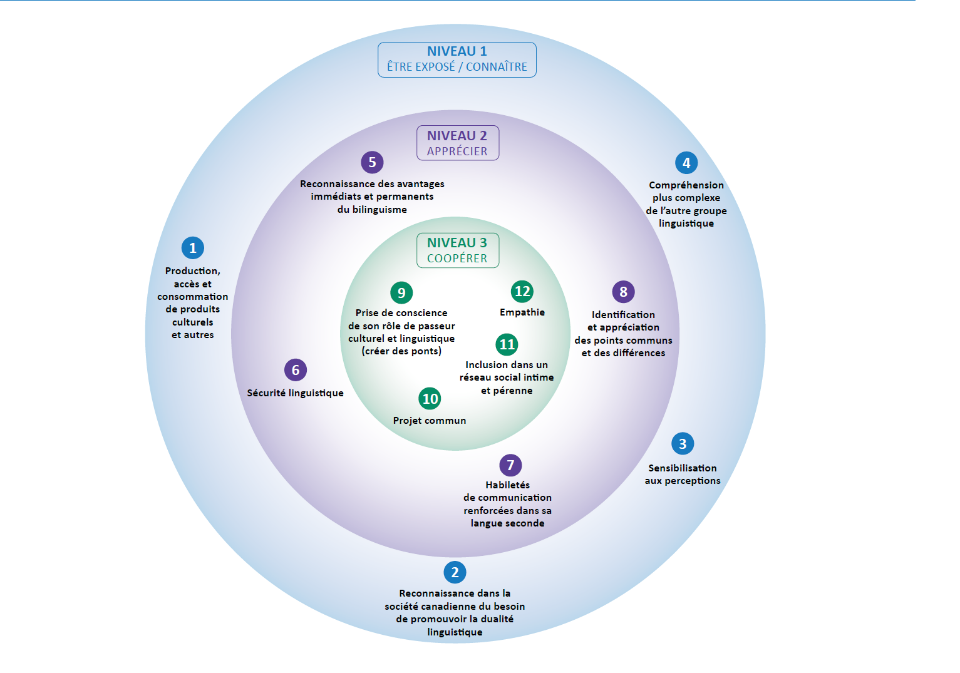
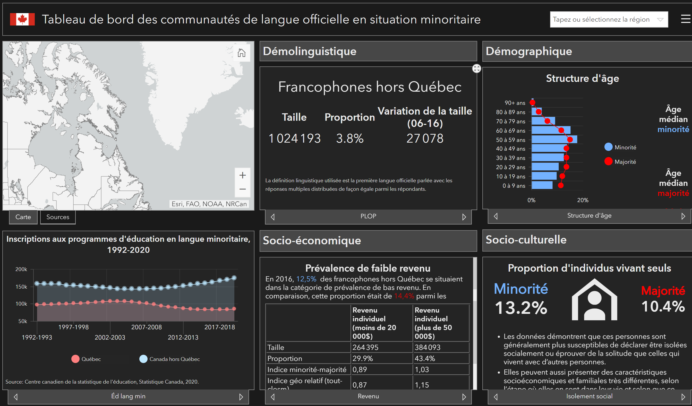
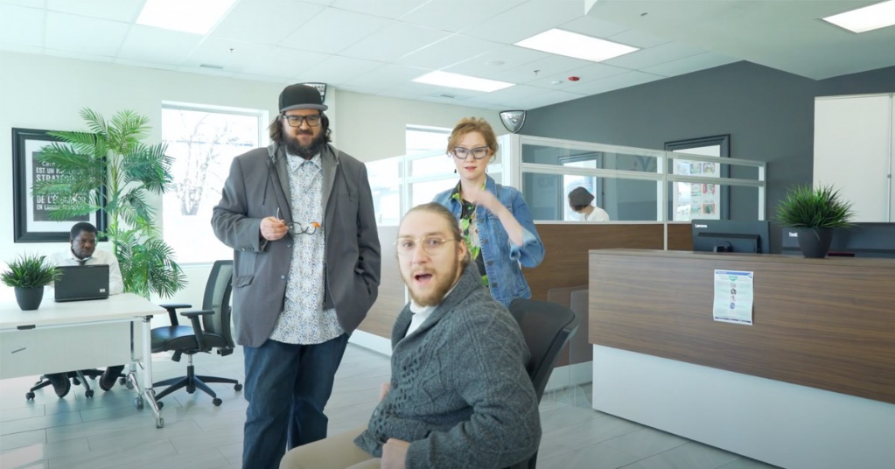
Kiosque virtuel de Patrimoine canadien
Cliquez ici pour visiter le kiosque et parler avec un représentant du ministère!

